Slide 1
INSTITUTO SAN JOSÉ OBRERO Nivel Secundario
ANUARIO
2018

Slide 2
INICIO DEL CICLO LECTIVO 2018
Acto
Nivel Secundario/ Ciclo Lectivo 2018 Lunes 12/3/18
Horario de ingreso: 7:30 hs
Horarios de retiros: •2do a 6to Año: 10:50hs. Por puerta de Paunero.
•1er Año: 11:50 hs. Por puerta de Blanco Encalada.
A prepararse para un nuevo año de crecimiento y aprendizaje compartido!!!
Mural de los Egresados 2017

Slide 3
25 de Marzo. Celebración del Niño por Nacer
EL DÍA LUNES 26 DE MARZO SERÁ UN DÍA ESPECIAL PARA NUESTRA COMUNIDAD, DEBIDO A QUE CELEBRAREMOS EL DÍA DEL NIÑO POR NACER, CUYO DÍA ES EL 25 DE MARZO. SIENDO UNA JORNADA ESPECIAL, EN EL HORARIO DE INGRESO DE CADA TURNO, SE REALIZARÁ UNA CELEBRACIÓN, EN LA CUAL SE HARÁ UNA BENDICIÓN A LAS MAMÁS QUE ESTÁN ESPERANDO UN HIJO Y A LAS FAMILIAS QUE ASÍ LO DESEAN. LAS CELEBRACIONES SE REALIZARÁN EN EL PATIO DEL COLEGIO. COMO ESCUELA CATÓLICA NOS UNIMOS EN ESTA JORNADA PARA PEDIR POR LA VIDA, DEFENDIÉNDOLA DESDE SUS INICIOS.

Slide 4
SEMANA SANTA 2018
CUANDO LA NIEBLA DE LA INCERTIDUMBRE TRATA DE OCULTARNOS EL MAÑANA, LA FE EN DIOS NOS ALUMBRA Y SEÑALA EL CAMINO A SEGUIR. “ SEMANA SANTA, DÍAS DE AMOR, MEDITACIÓN, CELEBRACIÓN Y FE CRISTIANA” DE ESTA MANERA NUESTRO NIVEL SECUNDARIO SE PREPARA PARA ESTOS DÍAS DE REFLEXIÓN.
LA CELEBRACIÓN DE LOS ALUMNOS DEL SECUNDARIO FUE GUIADA POR SUS CATEQUISTAS.
POR CURSOS SE REALIZÓ UNA REFLEXIÓN QUE SIMULÓ COMPARTIR LA ÚLTIMA CENA DE JESÚS.

Slide 5
FIESTAS PATRONALES: SAN JOSÉ OBRERO.
HERMOSAS JORNADAS HEMOS VIVIDO PARA CELEBRAR A SAN JOSÉ OBRERO: NUESTRO PATRONO. LA COMUNIDAD PARROQUIAL Y EDUCATIVA HEMOS PEDIDO A DIOS PADRE, POR INTERCESIÓN DE SAN JOSÉ, QUE EN NUESTRA PATRIA ABUNDE EL TRABAJO DIGNO PARA TODOS. EL TRABAJO QUE DIGNIFICA NO ES AQUEL QUE SE ESCONDE EN UN TRABAJO PRECARIO QUE NO RECONOCE EL DERECHO A PERCIBIR UN SALARIO JUSTO, A TRABAJAR EN JORNADAS EXTENSAS SIN DESCANSO, A NO RECIBIR EL BENEFICIO DE UNA OBRA SOCIAL PARA
QUE SAN JOSÉ OBRERO NOS ENSEÑE A SEGUIR SUS PASOS Y NOS AYUDE A SER CON NUESTRO TRABAJO CONSTRUCTORES DE UNA PATRIA DE HERMANOS

Slide 6
TALLER DE HABILIDADES SOCIALES
UN HERMOSO PROYECTO QUE ANUAL, LAS HABILIDADES SOCIALES TRABAJADAS DESDE LA CONVIVENCIA Y EL RESPETO HACIA EL OTRO. UN TRABAJO LLENO DE AMOR Y ESMERO PARA SEGUIR SEMBRANDO EL CARISMA GUANELLIANO.
DURANTE EL AÑO, EL NIVEL SECUNDARIO, LLEVÓ ADELANTE EL PROYECTO DE HABILIDADES SOCIALES. LOS TUTORES FUERON LOS ENCARGADOS DE LA ORGANIZACIÓN, QUE CONSTABA DE REFLEXIONES EN EL AULA A PARTIR DE LA LECTURA DE PEQUEÑOS FRAGMENTOS DEL PRINCIPITO, LEÍDOS EN DISTINTAS MATERIAS.
DEL PROYECTO PARTICIPARON TODOS LOS ALUMNOS CON SUS DOCENTES, POR SEMANA Y POR HORAS ASIGNADAS.
CULMINÓ CON UNA EXPOSICIÓN EN EL MICROEMPRENDIMIENTO EL 23/11

Slide 7
TALLER DE EDUCACIÓN AMBIENTAL
DURANTE EL AÑO SE LLEVÓ ADELANTE EL TALLER DE EDUCACIÓN AMBIENTAL.
EL MISMO CONSISTIÓ EN CONCIENTIZAR A LOS CHICOS SOBRE LA IMPORTANCIA DEL CUIDADO DEL MEDIOAMBIENTE.
FINALIZÓ CON UNA EXPOSICIÓN DE LOS TRABAJOS REALIZADOS EN EL MICROEMPRENDIMIENTO EL 23/11

Slide 8
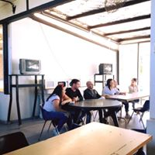
LA VOCACIÓN PROFESIONAL DESPUÉS DEL SECUNDARIO
05/09/18
EN EL MARCO DEL ESPACIO DE ORIENTACIÓN VOCACIONAL, LOS ALUMNOS DE 5° A Y B PARTICIPARON DE UNA CHARLA BRINDADA POR EX ALUMNOS DE LA ESCUELA, QUE LES CONTARON SUS EXPERIENCIAS DESPUÉS DEL SECUNDARIO.
INTERCAMBIARON EXPERIENCIAS DE LAS DISTINTAS CARRERAS PROFESIONALES QUE CADA EX ALUMNO COMENZÓ Y LOS ALUMNOS PUDIERON DESPEJAR DUDAS, EN UN MARCO DE CORDIALIDAD.

Slide 9
ASOCIACIÓN CONCIENCIA BS AS DEBATE
ASOCIACIÓN CONCIENCIA ES UNA ORGANIZACIÓN DE LA SOCIEDAD CIVIL QUE TRABAJA HACE 35 AÑOS EN ARGENTINA FORTALECIENDO LOS VALORES DE LA DEMOCRACIA. ESTE AÑO HA LLEVADO A CABO POR SEGUNDO AÑO CONSECUTIVO, EL PROGRAMA BUENOS AIRES DEBATE, EN ALIANZA CON LA CÁMARA DE DIPUTADOS DE LA PROVINCIA DE BUENOS AIRES Y EN ARTICULACIÓN CON EL MINISTERIO DE EDUCACIÓN DE LA PROVINCIA DE BUENOS AIRES. UN GRUPO DE ALUMNOS DEL 5TO AÑO DE NUESTRO NIVEL SECUNDARIO HA PARTICIPADO EN DIFERENTES ENCUENTROS DE DEBATE JUNTO AL ACOMPAÑAMIENTO DE LOS PROFESORES DE LOS ESPACIOS CURRICULARES DE DERECHO, GEOGRAFÍA Y ELEMENTOS DE MICRO Y MACRO ECONOMÍA PARA LA PREPARACIÓN DE SUS EXPOSICIONES. LOS FELICITAMOS Y APLAUDIMOS EL ESFUERZO Y PREDISPOSICIÓN PARA ESTA PARTICIPACIÓN.

Slide 10
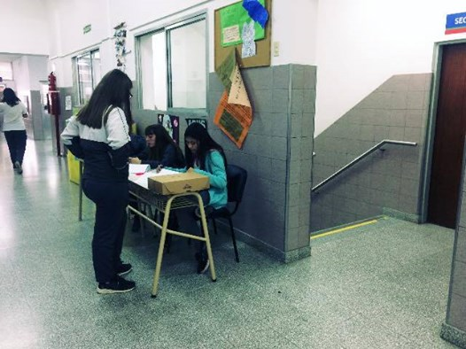
ELECCIONES DEL CENTRO DE ESTUDIANTES
POR SEGUNDO AÑO CONSECUTIVO SE HAN LLEVADO A CABO LAS ELECCIONES DEL CENTRO DE ESTUDIANTES, PRÁCTICA DEMOCRÁTICA QUE SIGUE LOS LINEAMIENTOS PEDAGÓGICOS DE LAS RESOLUCIONES EDUCATIVAS DE LA PROVINCIA DE BUENOS AIRES, EN LAS CUALES SE INDICA EL GENERAR Y FORTALECER EN LOS ALUMNOS LA RESPONSABILIDAD COMO CIUDADANO. FELICITAMOS A LOS ALUMNOS DE LAS LISTAS CANDIDATAS Y LES COMUNICAMOS QUE LA LISTA GANADORA HA SIDO: “MOVIMIENTO ESTUDIANTIL. IGUALDAD Y COMPROMISO”. LES AUGURAMOS UN CICLO LECTIVO 2019, LLENO DE PROYECTOS, ACTIVIDADES Y METAS A ALCANZAR.

Slide 11
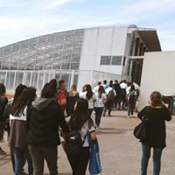
VISITA A LA UNLAM
EL MARTES 18/9 LOS ALUMNOS DE 5° A Y B
VISITARON LA UNIVERSIDAD NACIONAL DE LA MATANZA.
JUNTO A LA PROFESORA DEL TALLER DE ORIENTACIÓN VOCACIONAL LA LIC. GABRIELA CANOVA, PARTICIPARON DE LA CHARLA INFORMATIVA Y VISITA GUIADA BRINDADA POR LA UNIVERSIDAD NACIONAL DE LA MATANZA.
COMO INSTITUCIÓN APOYAMOS ESTAS INICIATIVAS DEL TALLER, ACOMPAÑANDO A NUESTROS ALUMNOS EN LA PROYECCIÓN DE SU FUTURO ACADÉMICO. AGRADECEMOS A LOS PROFESORES QUE NOS BRINDARON SU COMPAÑÍA EN ESTA PROPUESTA

Slide 12
YMCA POR LA PAZ
LOS ALUMNOS DE 5TO AÑO Y UNA DELEGACIÓN DE 6TO A PARTICIPARON DEL MODELO DE NACIONES UNIDAD YMCA POR LA PAZ, ORGANIZADO POR LA ASOCIACIÓN CRISTIANA DE JÓVENES. MENCIONES OTORGADAS: • MEJOR INTERPELACIÓN • MEJOR PARTICIPACIÓN EN LA ASAMBLEA • MEJOR NIVEL DE REPUESTA • MEJOR ORATORIA BILINGÜE
UN APLAUSO PARA CADA UNO DE ELLOS, Y A LA PROFESORA SILVIA FURSINITO, QUIEN PROPUSO Y COORDINÓ DICHA ACTIVIDAD. GRACIAS A LOS PROFESORES QUE NOS ACOMPAÑARON EN LA SALIDA. MERECIDO RECONOCIMIENTO A SU PARTICIPACIÓN Y ESFUERZO.

Slide 13
21 DE SEPTIEMBRE. DÍA DEL ESTUDIANTE
EN UNA JORNADA DE RECREACIÓN DISTINTA, EL NIVEL SECUNDARIO DESTINÓ PARTE DEL DÍA PARA COMPARTIR LOS ALUMNOS JUNTO A SUS PROFESORES UN DESAYUNO, CELEBRANDO EL DÍA DEL ESTUDIANTE.

Slide 14
JORNADA DEPORTIVA
EL 10 DE OCTUBRE , EL NIVEL SECUNDARIO PARTICIPÓ DE LA JORNADA DEPORTIVA EN EL PREDIO DEL CLUB DEL PERSONAL DEL BANCO CENTRAL DE LA REPÚBLICA ARGENTINA CON ACTIVIDADES PROPUESTAS POR LOS PROFES DE ED. FÍSICA Y LOS ALUMNOS DE 6TO AÑO: CROSS, POSTA Y CARRERA CON OBSTÁCULOS EN LA PISTA DE ATLETISMO, HANDBALL,FÚTBOL. UNA VEZ MÁS CONTAMOS CON EL APOYO Y BUENA PREDISPOSICIÓN DE LOS PROFESORES QUE NOS ACOMPAÑARON . FELICITAMOS A LOS ALUMNOS POR SU DESEMPEÑO EN LOS DEPORTES PROPUESTOS; Y LE BRINDAMOS UN FUERTE APLAUSO AL EQUIPO VERDE QUE OBTUVO EL 1ER LUGAR.

Slide 15
VISITA A PERGAMINO CON 4°
DURANTE EL TRANSCURSO DE LOS ÚLTIMOS MESES ALUMNOS DEL 4° AÑO HAN LLEVADO A CABO UN PROYECTO SOLIDARIO PARA COLABORAR CON NUESTRA COMUNIDAD GUANELLIANA DE PERGAMINO.
FUE TANTO EL CAUDAL DE DONACIONES RECIBIDAS QUE SE PUDO COLABORAR TAMBIÉN CON EL MERENDERO MAXLEIVA DE TABLADA Y CON EL COMEDOR DEL BARRIO SAN PEDRO DE VIRREY DEL PINO AFECTADO POR LOS ÚLTIMOS TEMPORALES QUE INUNDO CASAS ANTE EL DESBORDE DEL RÍO MATANZA.
EL DÍA 12 DE OCTUBRE LA DELEGACIÓN DE ALUMNOS QUE PARTICIPÓ DE ESTE HERMOSO PROYECTO, VIAJÓ A PERGAMINO , DONDE REALIZÓ ACTIVIDADES DE RECREACIÓN CON EL NIVEL INICIAL Y PRIMARIO; Y PINTANDO UN SALÓN DE LA ESCUELA, CON AYUDA DE LOS PROFESORES ACOMPAÑANTES.
CONSIDERAMOS QUE NO HAY MEJOR MANERA DE LLEVAR ADELANTE EL CARISMA GUANELLIANO QUE ENRIQUECIENDO EL CORAZÓN CON ESTAS PROPUESTAS PARA AYUDAR AL MÁS NECESITADO. NO RESTA MÁS QUE AGRADECER Y FELICITAR ESTÁ INICIATIVA DE NUESTROS ALUMNOS.

Slide 16
FESTIVAL DEL SECUNDARIO
VIERNES 19 DE OCTUBRE:
LA CUENTA REGRESIVA SE ACABÓ, Y LA SEMANA TERMINO DE LA MEJOR MANERA CON UN VIERNES LLENO DE EXPECTATIVAS Y EMOCIONES ENCONTRADAS. QUE LINDO ES VERLOS DISFRUTAR, DESDE LA PREPARACIÓN HACE MESES, LOS ENSAYOS, EL COMPAÑERISMO Y EL APOYO ENTRE CURSOS, ALENTÁNDOSE Y APLAUDIÉNDOSE UNOS A OTROS. ESTE ES EL CLIMA QUE UNO QUIERE PARA LOS JÓVENES, EL PROYECTAR Y CRECER EN SUS IDEALES; EL BRILLAR Y CONFIAR EN SÍ MISMO. CUANTOS TALENTOS HAY EN NUESTRO QUERIDO SAN JOSÉ OBRERO!!!! AGRADECEMOS A LAS FAMILIAS QUE NOS ACOMPAÑAN Y NOS BRINDAN SU APOYO, AL GRUPO DE MAMÁS COLABORADORAS, A NUESTRO QUERIDO PERSONAL DE MAESTRANZA, A NUESTRO PLANTEL DOCENTE POR ACOMPAÑAR Y GUIAR A NUESTROS ALUMNOS EN EL ANTES, DURANTE Y DESPUÉS DEL FESTIVAL. Y POR ÚLTIMO UN APLAUSO ENORME A ELLOS, LOS ARTISTAS QUE BAILARON Y DESPLEGARON SUS VIRTUDES SOBRE EL ESCENARIO! SIGAN BRILLANDO ASÍ!!!!

Slide 17
LA FIESTA DE SAN LUIS GUANELLA
UNA FIESTA DE TODOS VIVIDA CON TOTAL ALEGRÍA EL MIÉRCOLES 24 DE OCTUBRE, EL DÍA DE SAN LUIS GUANELLA.
LOS TRES NIVELES FESTEJARON DURANTE LA JORNADA, PARA CONCLUIR TODOS JUNTOS EN UNA CELEBRACIÓN EN EL GIMNASIO, CON LA PRESENCIA DE LAS FAMILIAS.
FINALIZÓ CON UNA SUELTA DE UN ROSARIO DE GLOBOS.
OTRO 24 DE OCTUBRE QUE NOS ENCUENTRA REUNIDOS COMO UNA GRAN FAMILIA GUANELLIANA. NUESTRO DESEO COMO COMUNIDAD EDUCATIVA ES QUE SAN LUIS GUANELLA NOS GUÍE Y ACOMPAÑE EN ESTE HERMOSO CAMINO DE LA EDUCACIÓN; AFIANZANDO Y RECORDANDO EN CADA PASO SU CARISMA Y ENSEÑANZAS

Slide 18
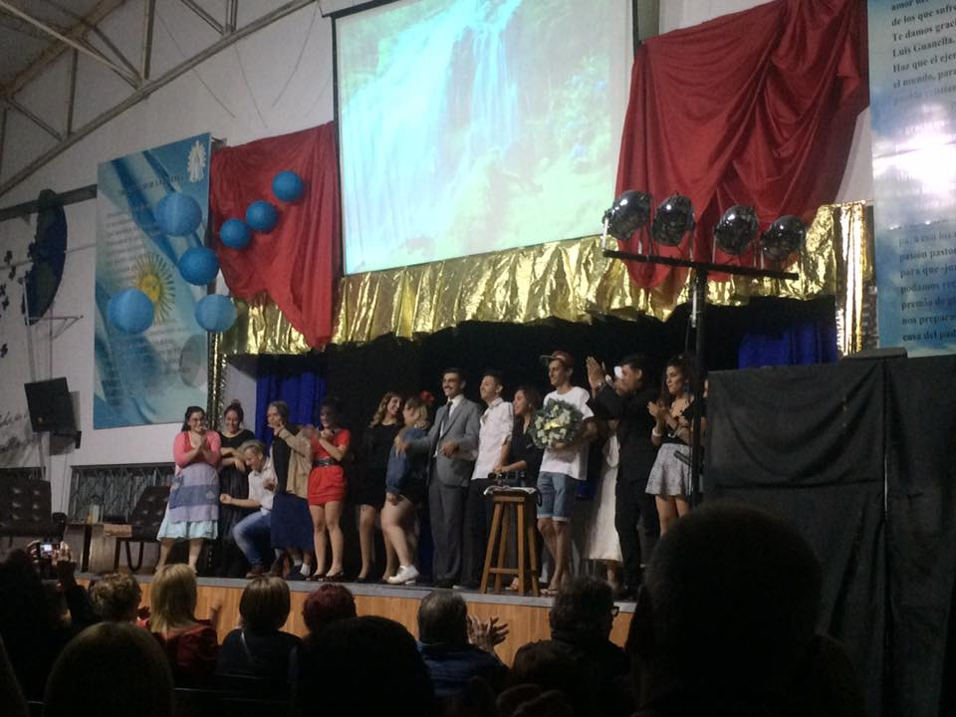
MICROEMPRENDIMIENTO
LOS ALUMNOS DE 6° AÑO LLEVARON ADELANTE EL MICROEMPRENDIMIENTO DEL 2018 JUNTO A SUS DOCENTES EL VIERNES 23/11
EN ESTA OPORTUNIDAD ADEMÁS DE STAND DE VENTA DE COMIDA, CONFORMARON, DESDE LA MATERIA PROYECTOS ORGANIZACIONALES, UNA COMPAÑÍA TEATRAL, QUE PUSO EN ESCENA DOS OBRAS DE TEATRO: LA PATRIA FRÍA Y ESPERANDO LA CARROZA, DIRIGIDOS POR LA PROFESORA DE LITERATURA.
SE SUMÓ AL MICROEMPRENDIMIENTO LAS EXPOSICIONES DE LOS TRABAJOS REALIZADOS EN LOS TALLERES DE HABILIDADES SOCIALES Y EDUCACIÓN AMBIENTAL, DE ALUMNOS DE 1° A 3° AÑO, TAMBIÉN HUBO STAND DE VENTA DE COMIDA DULCE Y SALADA, REALIZADO POR ALUMNOS DE 1° A 5°
AGRADECEMOS A LOS CHICOS Y A SUS DOCENTES POR EL TRABAJO REALIZADO.

Slide 19
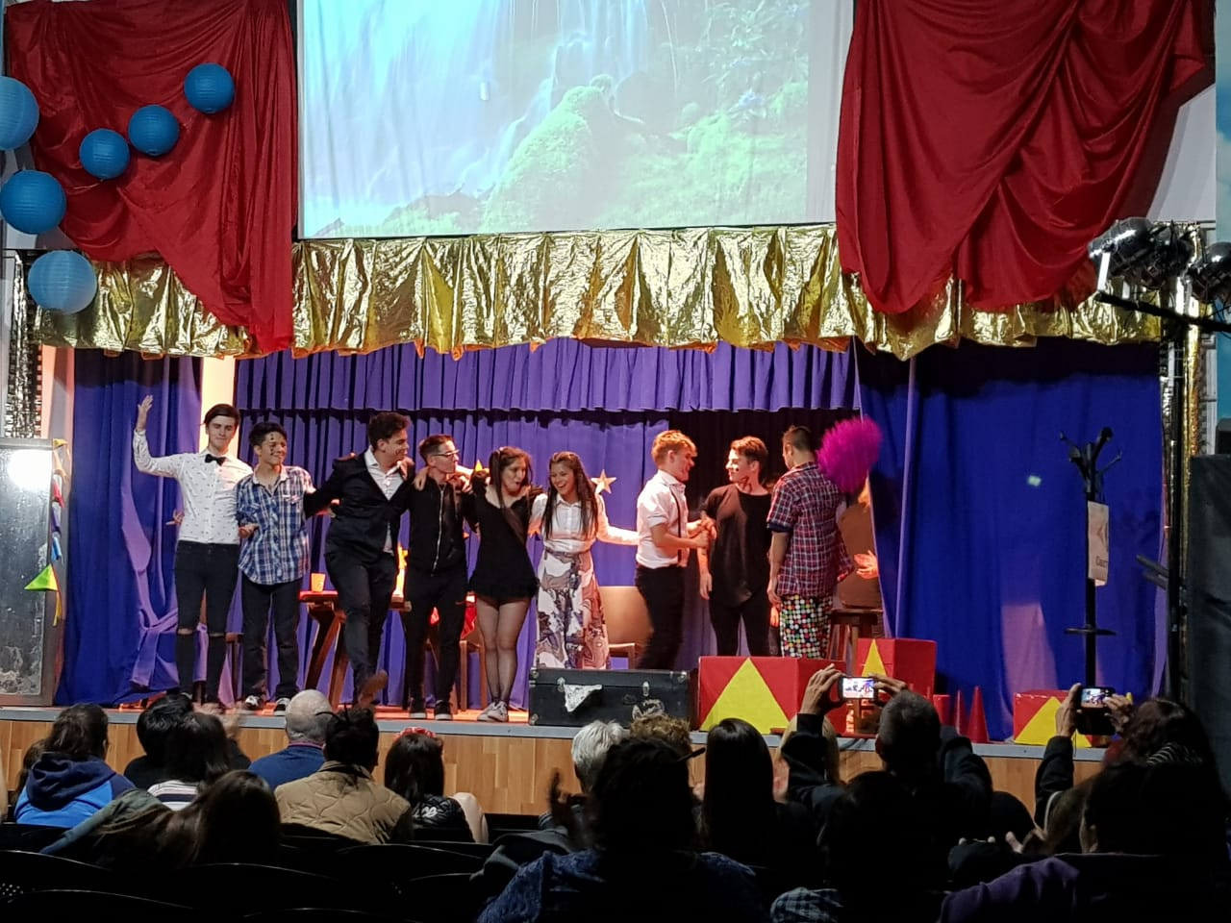
LA PATRIA FRÍA

Slide 20
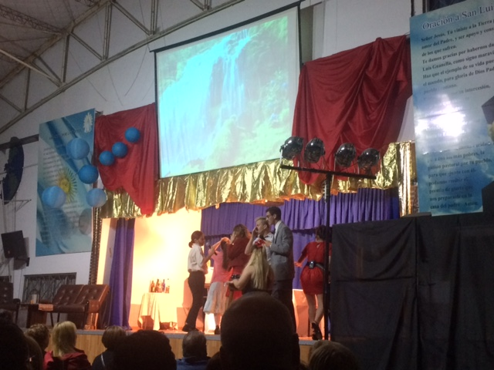
ESPERANDO LA CARROZA

Slide 21
ARTICULACIÓN CON PRIMARIA
DURANTE LA 2° QUINCENA DE NOVIEMBRE Y PRIMERA SEMANA DE DICIEMBRE SE REALIZÓ LA ARTICULACIÓN CON 6° GRADO A Y B DE PRIMARIA.
LOS ALUMNOS DE 6° GRADO, FORMARON AL INICIO COMO PARTE DEL NIVEL SECUNDARIO Y POSTERIORMENTE COMPARTIERON ACTIVIDADES DE AULA CON LOS FUTUROS DOCENTES DE MATEMÁTICA Y LENGUA. TAMBIÉN REALIZARON ACTIVIDADES DE EDUCACIÓN FÍSICA.
UNA MANERA DE ACERCAR A LOS FUTUROS EGRESADOS DEL NIVEL PRIMARIO A LA PRÓXIMA ETAPA.

Slide 22
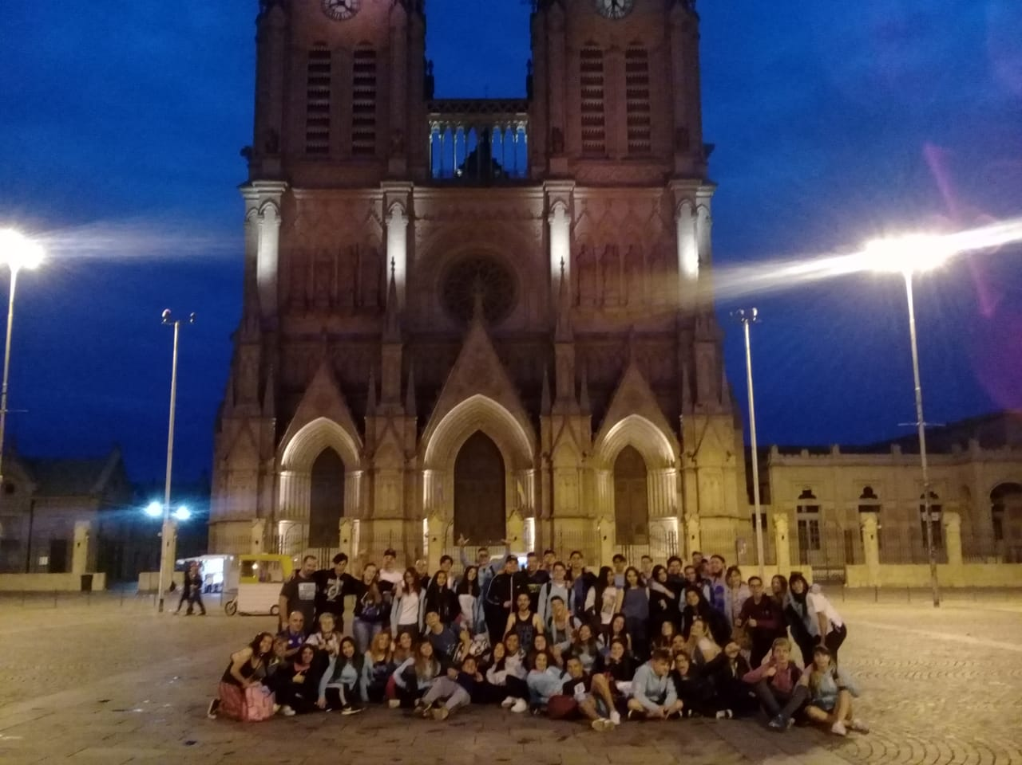
CONVIVENCIA DE LOS 6°
LUJÁN 2018
EL DÍA MARTES 27/11 VIAJAMOS A LUJÁN PARA COMPARTIR UNA JORNADA ESPECIAL CON NUESTROS EGRESADOS.
EN UN CLIMA DE ALEGRÍA Y NOSTALGIA, AL MISMO TIEMPO, COMPARTIMOS EL CIERRE DE UNA ETAPA MARAVILLOSA.
AL ATARDECER CAMINAMOS DESDE EL NOVICIADO HASTA LA BASÍLICA, PARA RECIBIR LA BENDICIÓN DE NUESTRA MADRE.

Slide 23
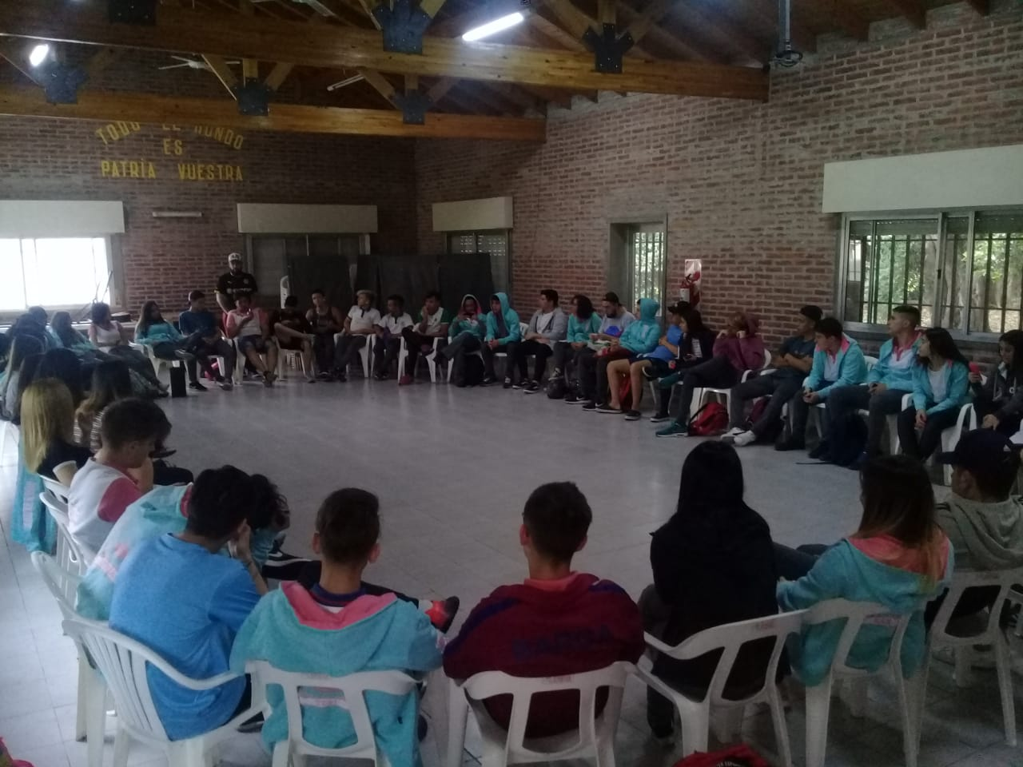
CONVIVENCIA DE LOS 6°
LUJÁN 2018
RONDA DE VELAS
DURANTE LA TARDE, UN MOMENTO EMOTIVO, DONDE COMPARTIMOS LOS SENTIMIENTOS DE TANTOS AÑOS VIVIDOS

Slide 24
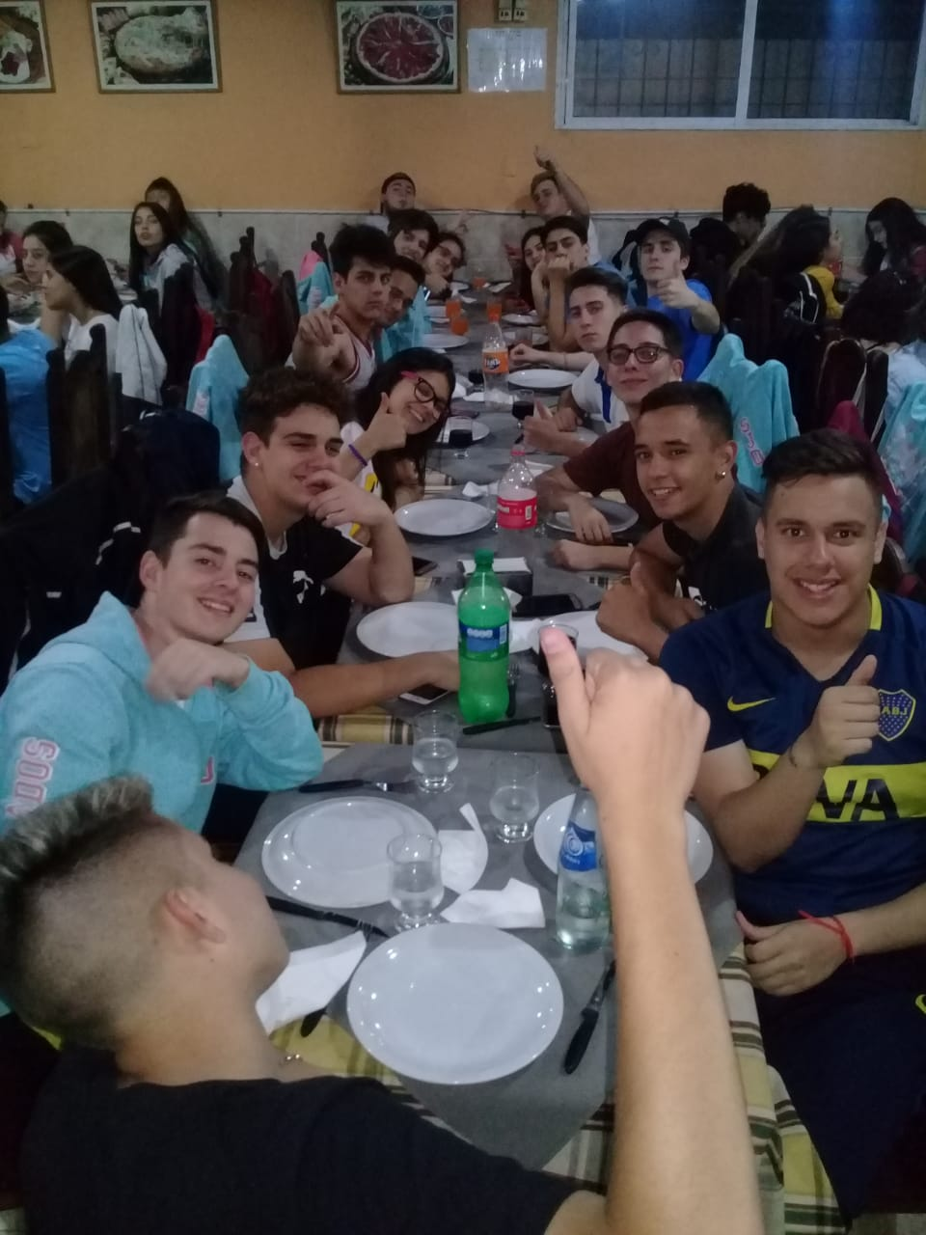
CONVIVENCIA DE LOS 6°
LUJÁN 2018
CERRAMOS LA JORNADA COMPARTIENDO UNAS RICAS PIZZAS!
SALUD EGRESADOS!
QUE NUESTRA MADRE LA VIRGEN, LOS GUÍE EN EL NUEVO CAMINO. QUE SAN LUIS GUANELLA LOS PROTEJA SIEMPRE.

Slide 25
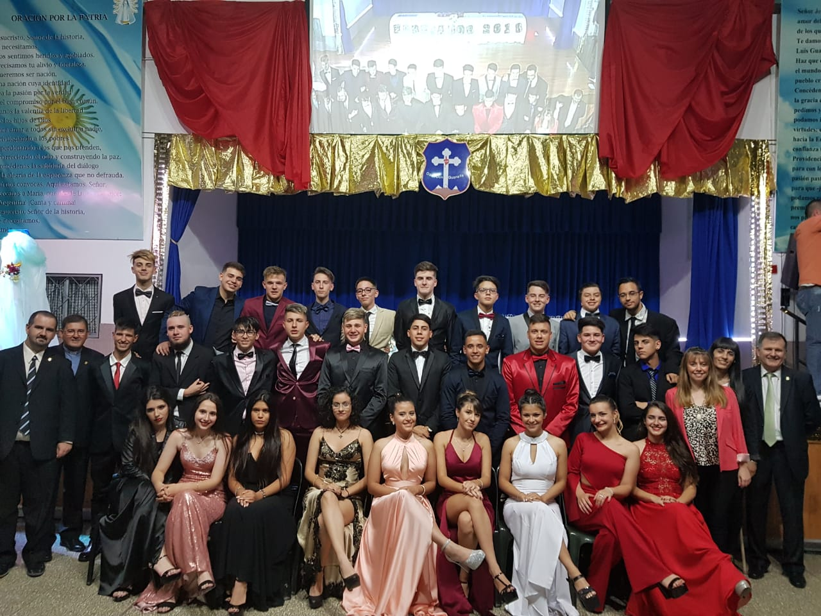
ACTO DE FIN DE CURSO
EL VIERNES 07/12 DESPEDIMOS A UNA NUEVA PROMOCIÓN DE ALUMNOS DE 6° AÑO.
CON TODA LA EMOCIÓN A FLOR DE PIEL, LOS EGRESADOS Y SUS FAMILIAS PARTICIPARON DE UN EMOTIVO ACTO, QUE COMENZÓ CON LA MISA EN EL TEMPLO PARROQUIAL A LAS 19HS Y SE TRASLADÓ A LAS 20HS AL GIMNASIO DEL COLEGIO PARA COMENZAR EL ACTO DE GRADUACIÓN.
DURANTE EL ACTO, EN UN CLIMA DE FIESTA, SE DESPIDIÓ A CADA UNO DE LOS ALUMNOS, COMENZANDO POR LAS PALABRAS PRONUNCIADAS POR EL DIRECTOR PROF. CRISTIAN MAC DONALD Y LA PROFESORA MARISOL CICCONE, CONTINUANDO POR LAS PALABRAS DE LAS ALUMNAS MILAGROS MARTIRENA Y CANDELA PULELLA, HASTA FINALIZAR CON LA TAN ANSIADA ENTREGA DE MEDALLAS Y DIPLOMAS.
MUCHAS SUERTE QUERIDOS CHICOS!

Slide 26
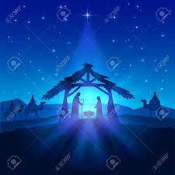
GRACIAS POR OTRO AÑO COMPARTIDO
FELIZ NAVIDAD PARA TODOS!
QUE EL NIÑO JESÚS BENDIGA SUS HOGARES Y A LOS QUE HABITAN EN ÉL
Nivel Secundario

